Slide 1
Stadt oder Dorf?

Slide 2
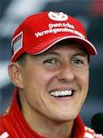
Hallo! Ich heiße Mike und ich wohne in der Stadt Bonn. Es gefällt mir viel da, weil es viele Leute gibt.

Slide 3
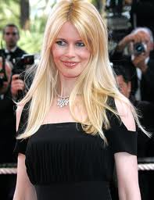
Guten Tag. Ich bin die Claudia. Ich habe einen Bauernhof auf dem Land. Es ist sehr schön und es gefällt mir viel, weil die Luft so sauber ist.

Slide 4
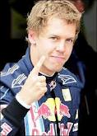
Hallo! Ich bin Vettel, der F1 Fahrer. Ich habe eine Wohnung in die Mitte von Hamburg. Ich mag es viel, weil ich meine eigene Partys haben kann. Der Stadt gefällt mir nicht, weil es viel Verkehr gibt und die Luft ist so verschmutzt.

Slide 5
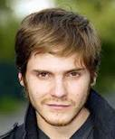
Ich bin der Daniel Brühl, ein berühmter Deutscher Schauspieler. Mein Haus liegt in einem Dorf in die nähe von Berlin aber es gefällt mir nicht. Es gibt nichts viel los und deshalb ist es ein bisschen langweilig.

Slide 6
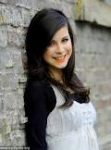
Guten Tag! Ich bin die Sängerin, Lena. Seit vier Monate habe ich in Stuttgart gewohnt, aber es gefällt mir nicht, weil ich keine Freunde habe! Es gibt aber gute Verkehrsverbindungen, so dass ich überall fahren kann.

Slide 7
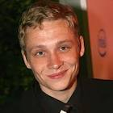
Grüß Dich! Meine Name ist Matthias Schweighöfer und ich bin Aktor.
Ich wohne auf dem Land in einem großen Haus. Es gefällt mir nicht, weil das Haus zu groß ist und es gibt keine Geschäfte oder Kinos in die nähe.

Slide 8
Es gefällt mir
Es gefällt mir nicht

Slide 9
Es gibt gute Verkehrsbindungen
Es gibt viele Geschäfte
Es gibt eine grosse Auswahl von Geschaften
Es ist viel los
die Luft ist sauber
die Leute sind freundlich
alle meine Freunde sind hier
Es gibt keine Sportmöglichkeiten
Es gibt keine Unterhaltungsmoglichkeiten
Es gibt keine Cafés
Es ist nichts los
die Luft schmutzig ist
zuviel Arbeitslosigkeit gibt
zuviel Verkehr gibt

Slide 10
Now build your own sentences :
Es gefällt mir | (nicht) | , weil | (es) (ich) | gute Verkehrsbindungen gibt viele Geschäfte gibt viel los ist die Luft sauber ist die Leute freundlich sind alle meine Freunde hier sind keine Sportmöglichkeiten gibt Keine Unterhaltungsmoglichkeiten gibt keine Cafés gibt nichts los ist die Luft schmutzig ist zuviel Arbeitslosigkeit gibt zuviel Verkehr gibt

Slide 11
Ein Bauernhof
lots of people
frische Luft
transport links
Verkehrsverbindungen
dirty
shops
Geschäfte
a village
Der Verkehr
clean
Die Verschmutzung
the pollution
schmutzig
fresh air
sauber
the traffic
ein Dorf
a farm
viele Leute

Slide 12
Put the phrases into the correct column
Es gefällt mir hier, … | Es gefällt mir nicht, …
weil die Luft so sauber ist. | weil die Luft so verschmutzt ist.
weil nichts viel los ist.
weil ich keine Freunde hier habe.
weil ich viele Freunde hier habe.
weil es gute Verkehrsverbindungen gibt.
weil viel los ist.
weil es gute Sportsmöglichkeiten gibt.
weil die Verkehrsverbindungen schlecht sind.
weil es keine Sportsmöglichkeiten gibt.

